Slide 1
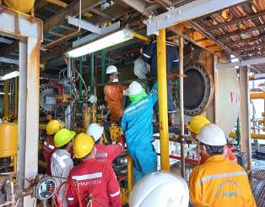

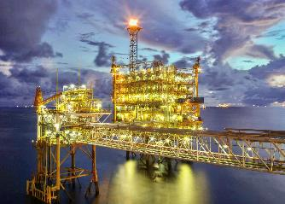
HỘI THẢO
CÔNG TÁC BDSC TRONG DỪNG GIÀN DGCP NĂM 2026
Thành phố Hồ Chí Minh, ngày 7 tháng 10 năm 2026

Slide 2
NỘI DUNG
1
KẾ HOẠCH DỪNG GIÀN DGCP NĂM 2026
2
CÔNG TÁC AN TOÀN TRÊN GIÀN NÉN KHÍ RỒNG
3
CÔNG TÁC PHỐI HỢP
4
TỒN TẠI VÀ GIẢI PHÁP

Slide 3

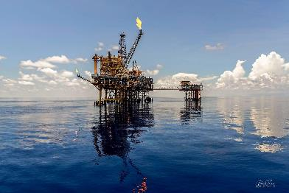
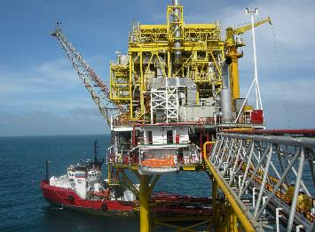
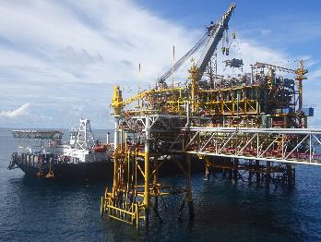
PHẦN 1
KẾ HOẠCH DỪNG GIÀN DGCP NĂM 2026

Slide 4
1. KẾ HOẠCH DỪNG GIÀN ĐỂ BDSC NĂM 2026
KẾ HOẠCH
MỤC TIÊU
MỤC TIÊU
CÁC YÊU CẦU CHUNG
Từ 5h00 ngày 15/10/26 đến dự kiến 3h ngày 18/10/2026.
Số đầu việc: 13 đầu việc.
DVK :9
XNK/VSP: 3
KĐN: 1
Hoàn thành tất cả đầu việc BDSC & KĐHC theo kế hoạch năm 2026 đảm bảo an toàn, đạt chất lượng và tiến độ
Giàn DGCP sau khi hoàn thành công tác BDSC tiếp tục duy trì hiệu suất vận hành ổn định, bảo an toàn và tính pháp lý.
Rà soát kỹ lưỡng và đầy đủ các yêu cầu an toàn, việc lập kế hoạch, OTM, tiến độ chi tiết, QTPH, QTTHCV, PTW, JSA, SIMOPS, nhằm mục tiêu đảm bảo an toàn cho con người, thiết bị, tài sản và môi trường trong suốt quá trình thực hiện công việc.
Các bên tham gia phối hợp nhịp nhàng giúp đảm bảo an toàn, hiệu quả và đúng tiến độ công việc.

Slide 5
1. KẾ HOẠCH DỪNG GIÀN ĐỂ BDSC NĂM 2026
Khối lượng công việc trong dừng khí năm 2026:
Tổng số đầu việc: 13
BDSC TX: 4, KĐHC: 3, BDNN: 5, BDSC ĐX: 1
Một số đầu việc quan trọng, trong đường gant:
Sửa chữa, thay thế các đường ống công nghệ bị ăn mòn, hư hỏng trên giàn DGCP
Nâng cấp bộ điều khiển VSD, BCP và thay thế các module cũ.
Các đầu việc quan trọng, dài ngày:
Vệ sinh bên trong & PPU các hệ thống công nghệ
Thay valve trên giàn Rồng
Kiểm định hiệu chuẩn các thiết bị đo áp suất, nhiệt độ tại giàn Rồng

Slide 6
1. KẾ HOẠCH DỪNG GIÀN ĐỂ BDSC
STT | Nội dung đầu việc chính | Tình trạng thực hiện | Đơn vị TH | Nhà thầu | Nhân sự optimal
1 | Sửa chữa, thay thế các đường ống công nghệ bị ăn mòn, hư hỏng trên giàn DGCP | Vật tư: Đã sẵn sàng Nhân sự: Đã sẵn sàng | DVK | Thăng Long | 15
2 | Vệ sinh bên trong & PPU các hệ thống công nghệ | Vật tư: đã sẵn sàng Nhân sự: Đã sẵn sàng | XNK | Mega XNKT (thợ máy) | 9
3 | Nâng cấp bộ điều khiển VSD, BCP và thay thế các module cũ. | Vật tư: Đã sẵn sàng Nhân sự: Đã sẵn sàng | DVK | Nextgen | 5
4 | Thay thế các thiết bị trên hệ thống HVAC-Shelter (phần thực hiện trong dừng giàn) | Vật tư: Đã sẵn sàng Nhân sự: Đã sẵn sàng | DVK | Nextgen | 3
5 | Kiểm định hiệu chuẩn các thiết bị đo áp suất, nhiệt độ tại giàn Rồng | Vật tư: Đã sẵn sàng Nhân sự: Đã sẵn sàng | DVK | DVK | 5
6 | Kiểm định hệ thống đo đếm giàn Rồng và Rồng mở rộng | Vật tư: Đã sẵn sàng Nhân sự: Đã sẵn sàng | DVK | DVK + TT3 | 3

Slide 7
1. KẾ HOẠCH DỪNG GIÀN ĐỂ BDSC
STT | Nội dung đầu việc chính | Tình trạng thực hiện | Đơn vị TH | Nhà thầu | Nhân sự optimal
7 | Thay valve trên giàn Rồng | Vật tư: Đã sẵn sàng | DVK | DVK | 10
 |  | Nhân sự: Đã sẵn sàng
8 | Kiểm định các thiết bị điện và hệ thống nối đất, chống sét… | Vật tư: Đã sẵn sàng | XNCĐ | TNĐ - XNCĐ | 4
 |  | Nhân sự: Đã sẵn sàng
9 | Thay thế định kỳ các coupon tại 06 vị trí CC, CP | Vật tư: Đã sẵn sàng | VSP | GNR | GNR
 |  | Nhân sự: Đã sẵn sàng
10 | Khảo sát Air-In (giảm 1 người so với plan do nhân sự E&I đã ra giàn làm việc và không ở lại trong dừng giàn) | Vật tư: Đã sẵn sàng | DVK | Lục Nam | 2
 |  | Nhân sự: Đã sẵn sàng
11 | Bảo dưỡng hệ thống điều khiển Yokokawa trên giàn Rồng | Vật tư: Đã sẵn sàng | DVK | Yokogawa | 3
 |  | Nhân sự: Đã sẵn sàng
12 | Đăng kiểm hàng năm giàn DGCP | Vật tư: Đã sẵn sàng | KĐN | VR và DNV | 2
 |  | Nhân sự: Đã sẵn sàng
13 | Tháo đầu end cap phía DE kiểm tra tình trạng mỡ bôi trơn và làm sạch khoang chứa mỡ cho các vòng bi phía DE của main motor BCP | -Vật tư: Đã sẵn sàng | DVK | DVK | 3
 |  | Nhân sự: Đã sẵn sàng

Slide 8
1. KẾ HOẠCH DỪNG GIÀN ĐỂ BDSC
TT | Công việc thực hiện | Thời điểm
1 | Thông báo dừng giàn | 4h sáng 15/10/26
2 | Ra tải các máy, xả lỏng, xả áp | 5h sáng 15/10/26
2 | Đặt mặt chặn | 7h00 sáng 15/10/26
4 | Bàn giao các thiết bị cụm công nghệ, thiết bị, hê thống khác… | 9h30 sáng 15/10/26
5 | BDSC | 9h30 15/10 đến 10h 18/10
6 | Các nhóm xem bàn giao hệ thống | 10h00 18/10/2026
7 | Test chức năng Cause&Effect. | 10h30 18/10/2026
8 | Thử chức năng ESD, tiến hành phun mưa. | 11h00 18/10/2026
9 | Gas in, leak test, PSSR, Start up | 13h 18/10/2026

Slide 9
PHẦN 2
CÔNG TÁC AN TOÀN TRÊN GIÀN NÉN KHÍ RỒNG

Slide 10
2. CÔNG TÁC AN TOÀN TRÊN GIÀN NÉN KHÍ RỒNG
CÁC QUY ĐỊNH, QUY PHẠM AN TOÀN:
VSP-000-ATMT-401: Tuyển tập những quy định cơ bản về công tác bảo hô lao động trong Liên doanh Việt-Nga Vietsovpetro
VSP-000-ATMT-448: Quy định của Liên doanh Việt-Nga Vietsovpetro về quản lý an toàn - sức khỏe – môi trường đối với các nhà thầu
VSP-000-ATMT-456: Quy định Cấm sử dụng đồ uống có cồn, các chất ma túy và công tác kiểm tra trên các Công trình của VSP
Chỉ thị 2039/QĐSX-TTBV: Tăng cường kiểm tra việc tuân thủ Quy định cấm sử dụng đồ uống có cồn, các chất ma túy trên các công trình VSP
Chỉ thị 33/CT-ATMT: Tăng cường công tác quản lý ATSKMT đối với các nhà thầu trên các Công trình của Vietsovpetro
VSP-000-ATMT-454: Quy trình phối hợp giữa bác sỹ biển và lãnh đạo CTB trong công tác chăm sóc sức khỏe cho người lao động trên công trình biển
VSP-000-ATMT-402: Chương trình quản lý ATSKMT của Liên doanh Vietsovpetro
VSP-000-ATMT-460: Quy định về huấn luyện, hướng dẫn, kiểm tra kiến thức ATSKMT của VSP
VSP-000-ATMT-435: Quy định phân loại và xử lý chất thải
VSP-000-ATMT-474: Quy định về phân tích an toàn công việc JSA & Giấy phép làm việc
VSP-000-ATMT-475: Quy định về việc xử lý các hành vi vi phạm các quy định về an toàn, vệ sinh lao động và bảo vệ môi trường của Vietsovpetro
Các chỉ thị của Vietsovpetro ban hành có liên quan tới công tác quản lý an toàn, sức khỏe, môi trường đối với nhà thầu…..

Slide 11
2. CÔNG TÁC AN TOÀN TRÊN GIÀN NÉN KHÍ RỒNG
Theo quy định của VSP về công tác ATSKMT đối với các nhà thầu (VSP-000-448-ATMT, và Chỉ thị số 33/CT-ATMT về việc tăng cường quản lý ATSKMT trên các công trình biển:
Về hồ sơ và thông tin nhà thầu cung cấp đầy đủ:
Hồ sơ hợp đồng.
Danh sách người chịu trách nhiệm, người giám sát, người trực tiếp thực hiện công việc.
Danh sách CBCNV, các chứng chỉ bằng cấp còn hiệu lực, phù hợp quy định VSP.
Thông tin lý lịch thiết bị, kèm giấy chứng nhận hiệu lực còn thời hạn.
Các chứng nhận về sức khỏe, an toàn theo yêu cầu chung trước khi ra công trình.
Báo cáo công việc và nhân sự:
Yêu cầu các đốc công/bộ phận phụ trách thực hiện báo cáo tiến độ hàng ngày và hàng tuần.
Trước khi nhân lực của nhà thầu ra công trình, cần thông báo và thỏa thuận trước về số lượng nhân lực.
Đối với hàng hóa thông tin gồm: Số lượng, tải trọng, kích thước và loại container.
Lưu ý: DGCP không thể tiếp nhận container loại 20FT do hạn chế diện tích mặt boong. Đề nghị tối giản hóa hàng hóa chuyển ra công trình.
Thiết bị, bảo hộ lao động:
Nhà thầu bổ sung các phương tiện bảo hộ cá nhân đặc thù như dây đai an toàn, áo phao làm việc…đảm bảo chúng được kiểm tra, kiểm định đầy đủ, còn hạn sử dụng, có chứng chỉ kiểm định nguồn gốc xuất xứ rõ ràng phù hợp theo quy định của VSP.

Slide 12
2. CÔNG TÁC AN TOÀN TRÊN GIÀN NÉN KHÍ RỒNG
Thực hiện các công văn và chỉ thị:
Cấm sử dụng đồ uống có cồn và các chất ma túy trên các công trình biển.
Tăng cường kiểm soát an toàn lao động của CBCNV và hàng hóa vật tư chuyển ra công trình.
Triển khai mô hình “Trật tự và Ngăn nắp” (5S) trên công trình.
Về Khám sức khỏe và khai báo y tế:
Khám sức khỏe tại TTYT VSP, nếu khám ở nơi khác cần chuyển hồ sơ khám cho TTYT trước 5 ngày để kiểm tra.
Khai báo y tế trước khi đi biển: https://khaibaoyte.vietsov.com.vn.
Khám sức khỏe tại phòng Bác sỹ trên công trình biển trong vòng 24 giờ kể từ lúc đến công trình biển.

Slide 13
2. CÔNG TÁC AN TOÀN TRÊN GIÀN NÉN KHÍ RỒNG
TRÌNH TỰ CÁC BƯỚC KHI NHÂN SỰ RA GIÀN LÀM VIỆC
Sắp xếp chỗ ở, hướng dẫn, phổ biến an toàn, nội quy, quy định cho CBCNV nhà thầu khi mới đến công trình GNR.
Yêu cầu nhà thầu gặp Bác sỹ để khám sức khỏe trong vòng 24 giờ kể từ lúc đến Công trình biển.
Kiểm tra hồ sơ nhân lực nhà thầu theo quy định của VSP.
Kiểm tra lý lịch vật tư, dụng cụ và trang thiết bị BHLĐ của nhà thầu.
Hướng dẫn thủ tục lập giấy phép, phân tích JSA, thảo luận hoàn thiện JSA.
Bàn giao mặt bằng thi công.
Kiểm soát An toàn trước, trong và sau khi thực hiện công việc dừng giàn theo các nội dung có trong OTM dừng giàn đã được Lãnh đạo phê duyệt.
Phối hợp xử lý các vấn đề phát sinh trong quá trình thực hiện.
Báo cáo kết quả tiến độ thực hiện công việc hàng ngày (Daily Report).
Nghiệm thu hoàn thành công việc sau khi kết thúc.
Vệ sinh, đóng gói hàng hóa.
Đặt máy bay/tàu về bờ.

Slide 14
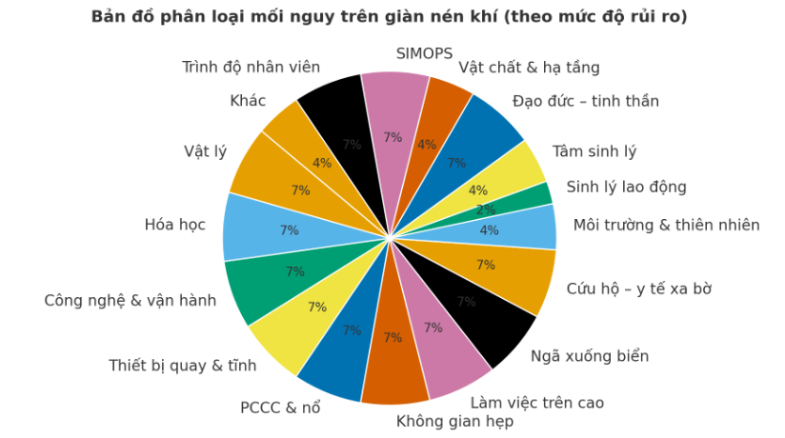
2. CÔNG TÁC AN TOÀN TRÊN GIÀN NÉN KHÍ RỒNG
MỘT SỐ MỐI NGUY, RỦI RO KHI LÀM VIỆC TẠI GIÀN.

Slide 15
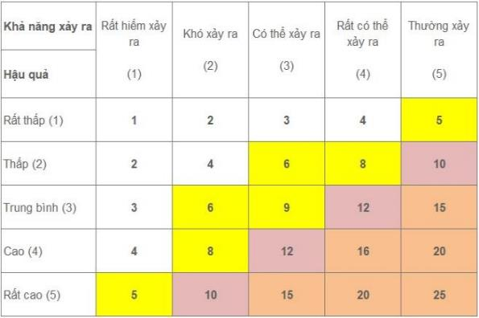
2. CÔNG TÁC AN TOÀN TRÊN GIÀN NÉN KHÍ RỒNG
Đánh giá rủi ro: R là việc kết hợp giữa mức độ nghiêm trọng S và khả năng xảy ra P chúng ta sẽ có thang điểm từ 1 ~25.
Rủi ro được chia làm 4 cấp độ khác nhau:
Rủi ro R thấp 1-4 điểm (vùng màu trắng).
Rủi ro R trung bình 5-9 điểm (vùng màu vàng).
Rủi ro R cao 10-12 điểm (vùng màu nâu).
Rủi ro rất cao 15-25 điểm (vuàng màu cam).

Slide 16
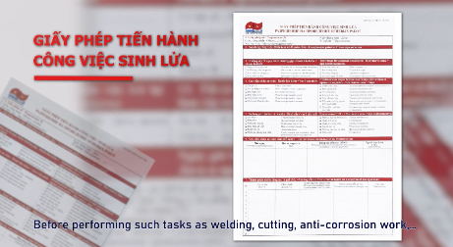
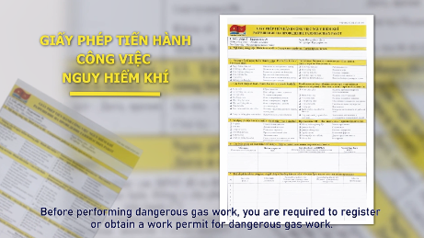
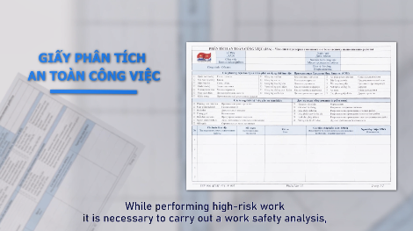
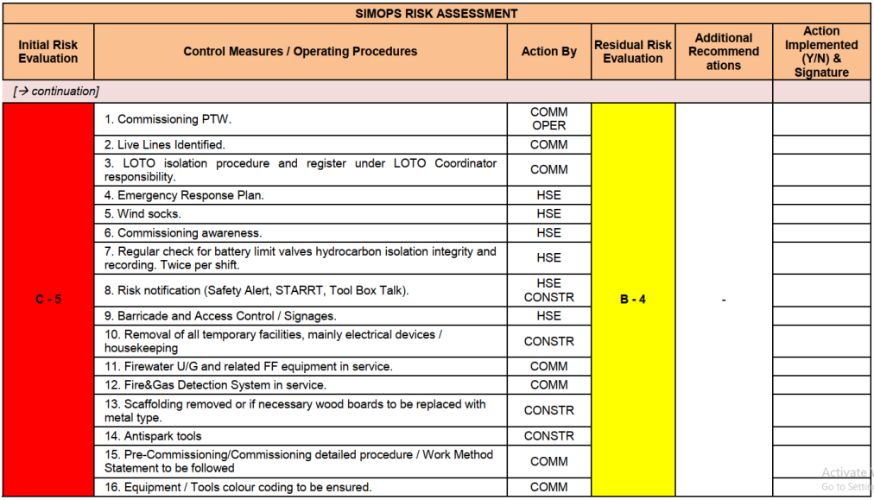
2.CÔNG TÁC AN TOÀN TRÊN GIÀN NÉN KHÍ RỒNG
Các quy định về giấy phép làm việc, PTW, JSA, SIMOPS

Slide 17
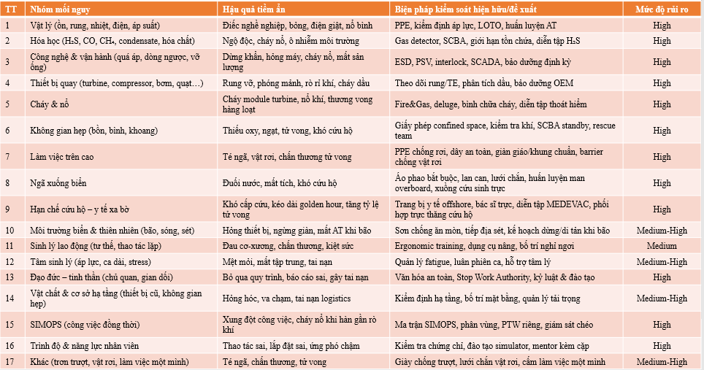
2. CÔNG TÁC AN TOÀN TRÊN GIÀN NÉN KHÍ RỒNG
Ma trận mối nguy – Hậu quả - biện pháp kiểm soát – hậu quả

Slide 18
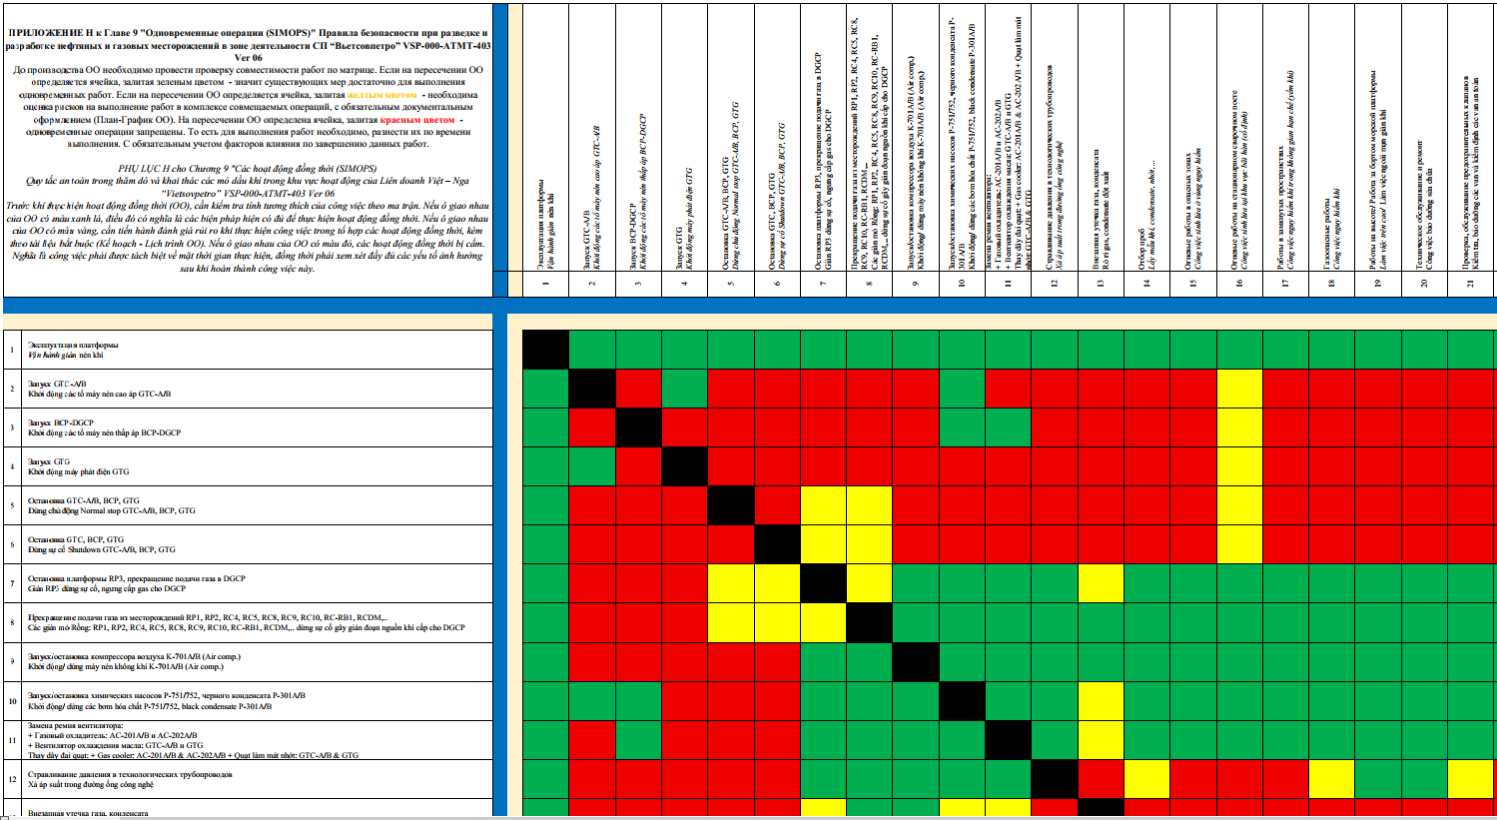
2. CÔNG TÁC AN TOÀN TRÊN GIÀN NÉN KHÍ RỒNG
BẢNG MA TRẬN SIMOPS

Slide 19
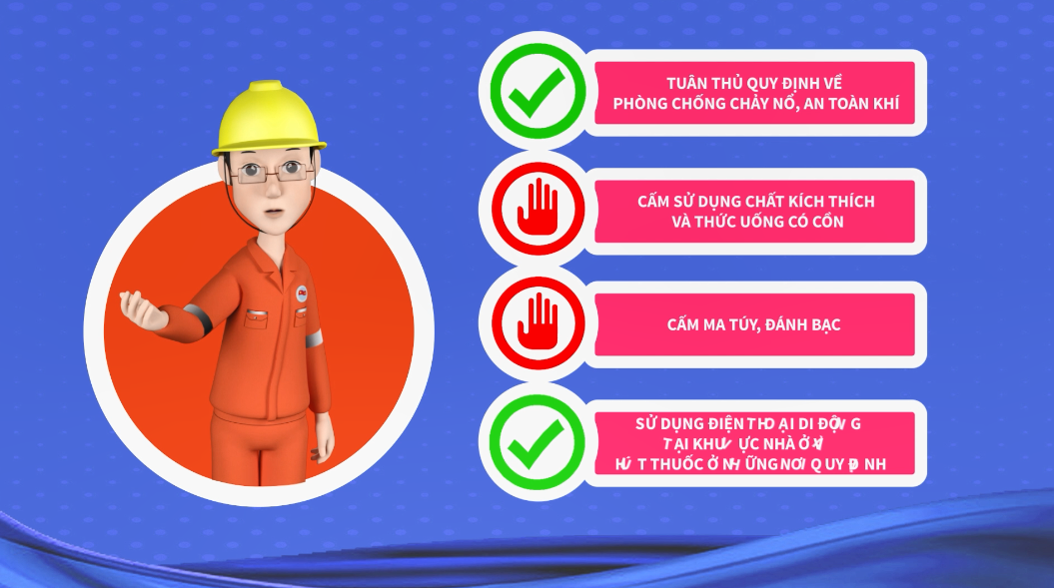
2. CÔNG TÁC AN TOÀN TRÊN GIÀN NÉN KHÍ RỒNG
QUY ĐỊNH AN TOÀN KHI LÀM VIỆC TRÊN GIÀN NÉN KHÍ

Slide 20
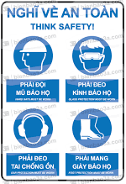






2. CÔNG TÁC AN TOÀN TRÊN GIÀN NÉN KHÍ RỒNG

Slide 21

2. CÔNG TÁC AN TOÀN TRÊN GIÀN NÉN KHÍ RỒNG
Quy tắc an toàn khi di chuyển người từ tàu lên giàn và ngược lại:
Mặt áo phao, đội nón bảo hộ lao động. trang bị đầy đủ BHLĐ.
Mỗi lần di chuyển không quá 3 người
Chân đứng trên thành nôi
Tay trái đưa qua nắm sợi dây bên phải. tay phải đưa qua nắm sợi dây bên trái
Hai bàn tay nắm chặt lấy mắt lưới
Chỉ rời khỏi nôi khi nôi đã tiếp mặt boong ổn định
Cởi áo phao cài vào nôi. chạy về phía tập trung để được hướng dẫn an toàn

Slide 22
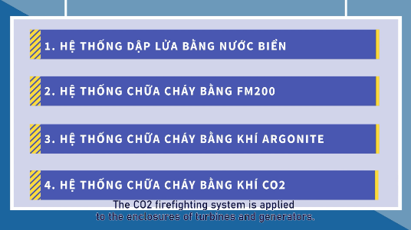
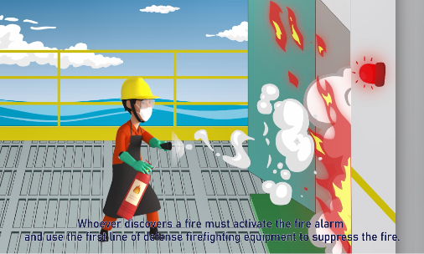
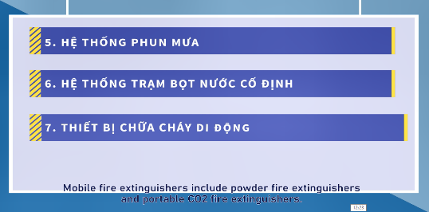
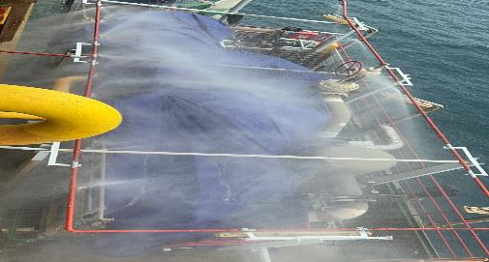
2. CÔNG TÁC AN TOÀN TRÊN GIÀN NÉN KHÍ RỒNG
5. Hệ thống PCCC trên giàn

Slide 23
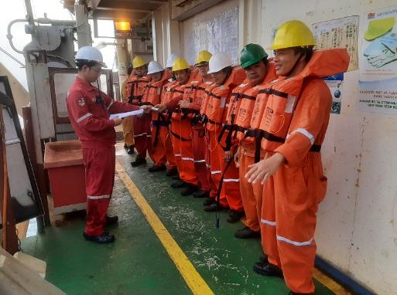
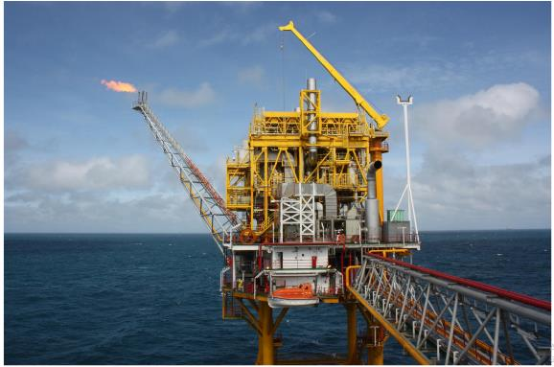
2. CÔNG TÁC AN TOÀN TRÊN GIÀN NÉN KHÍ RỒNG
CÁC DẠNG BÁO ĐỘNG VÀ THOÁT HIỂM RỜI GIÀN KHI XẢY RA TÌNH HUỐNG KHẨN CẤP
“Rò khí”: 7 hồi chuông ngắn một hồi chuông dài. Đèn tín hiệu màu vàng chớp sáng liên tục, kèm với tiếng còi hú liên tục. Đồng thời có thông báo chỉ dẫn về dạng báo động.
“Báo cháy”: 7 hồi chuông ngắn một hồi chuông dài. Đèn tín hiệu màu đỏ chớp sáng liên tục, kèm với tiếng còi hú liên tục. Đồng thời có thông báo chỉ dẫn về dạng báo động.
“Rời giàn”: 7 hồi chuông ngắn một hồi chuông dài. Đèn tín hiệu màu xanh chớp sáng liên tục, kèm với tiếng còi hú liên tục. Đồng thời có thông báo chỉ dẫn về dạng báo động.
“Người rơi xuống biển”: Xuất hiện thông báo “Người rơi xuống biển” với chỉ dẫn vị trí nạn nhân tại mạn nào.

Slide 24
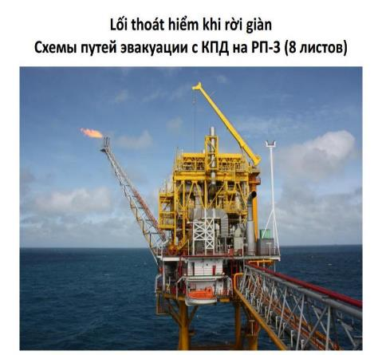
2. CÔNG TÁC AN TOÀN TRÊN GIÀN NÉN KHÍ RỒNG
HÀNH ĐỘNG KHI CÓ BÁO ĐỘNG VÀ TÌNH HUỐNG SỰ CỐ TRÊN GIÀN
Dừng tất cả các công việc trên giàn.
Đảm bảo an toàn cá nhân bằng cách sử dụng các phương tiện bảo vệ tương ứng
Thông báo về những người đang trong vùng nguy hiểm cho kỹ sư điều độ.
Trong trường hợp bị vỡ đường ống khí hoặc condensate, đeo mặt nạ chống độc và rời khỏi khu vực có nguy cơ cháy, di chuyển vuông góc hoặс ngược với hướng gió.
Tập kết tại vị trí tập trung trên giàn để chờ hiệu lệnh tiếp theo.
Tuân thủ hiệu lệnh, điều lệnh của nhóm Ứng cứu sự cố.
Được hướng dẫn sử dụng bè cứu sinh, vào xuồng cứu sinh thoát hiểm hoặc đi qua cầu nối sang các Block nhà ở và thực hiện theo chỉ đạo của đội sự cố giàn chủ quản.

Slide 25
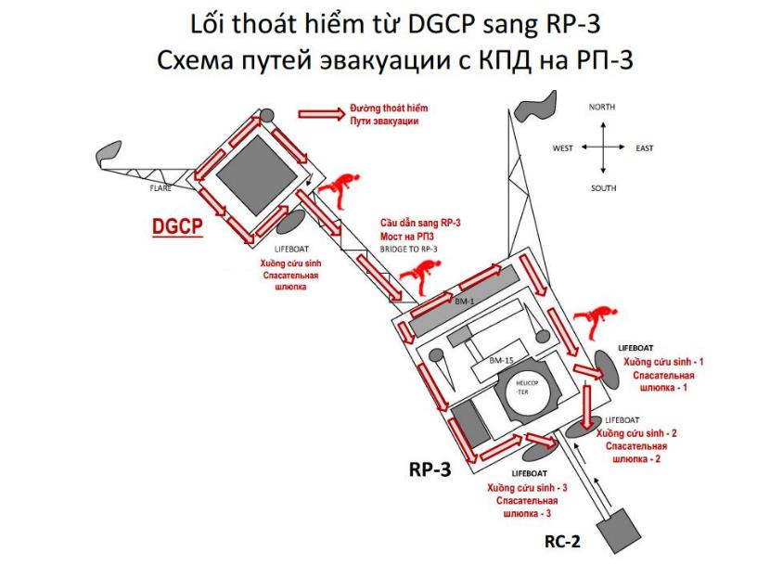
2. CÔNG TÁC AN TOÀN TRÊN GIÀN NÉN KHÍ RỒNG

Slide 26
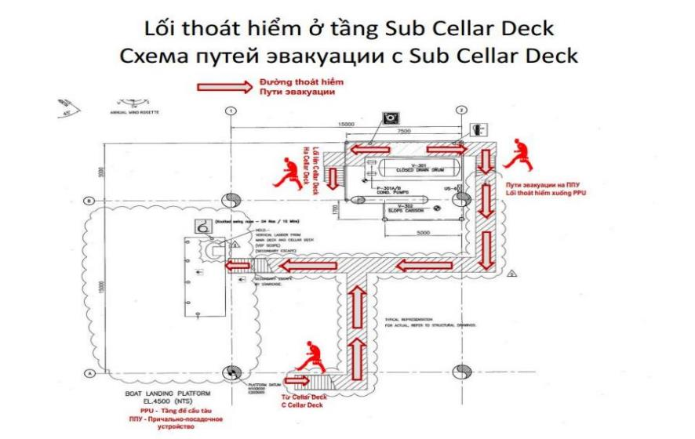
2. CÔNG TÁC AN TOÀN TRÊN GIÀN NÉN KHÍ RỒNG

Slide 27
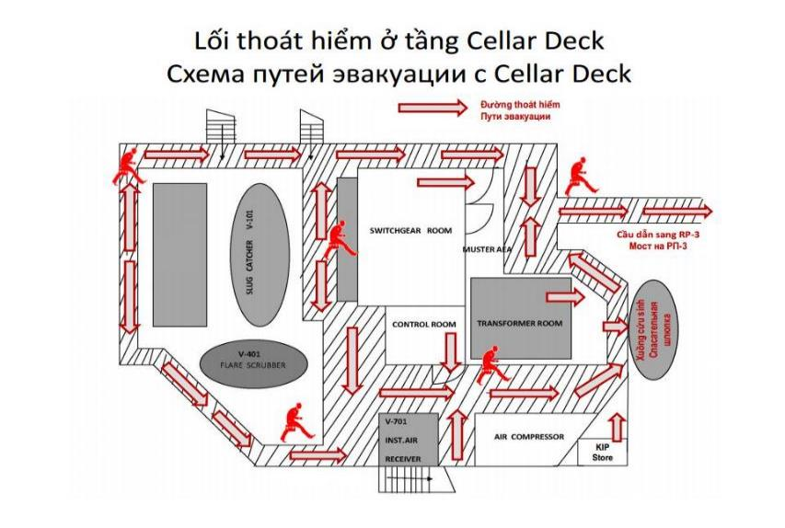
2. CÔNG TÁC AN TOÀN TRÊN GIÀN NÉN KHÍ RỒNG

Slide 28
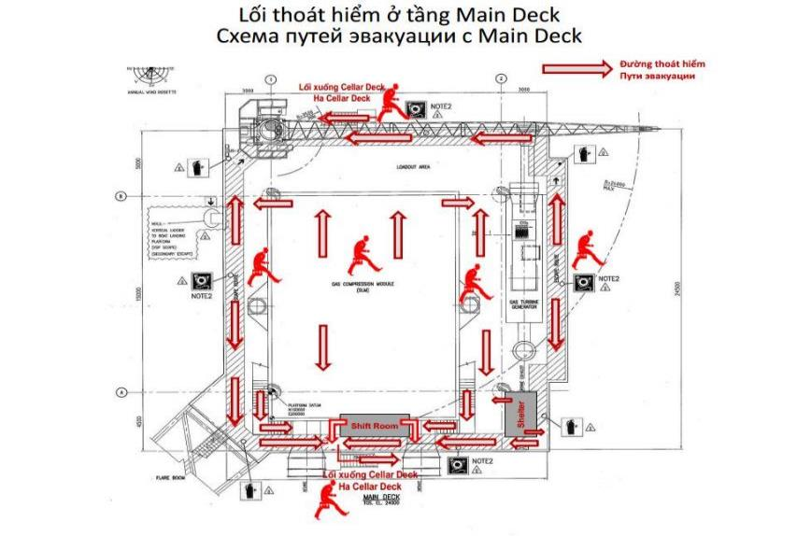
2. CÔNG TÁC AN TOÀN TRÊN GIÀN NÉN KHÍ RỒNG

Slide 29
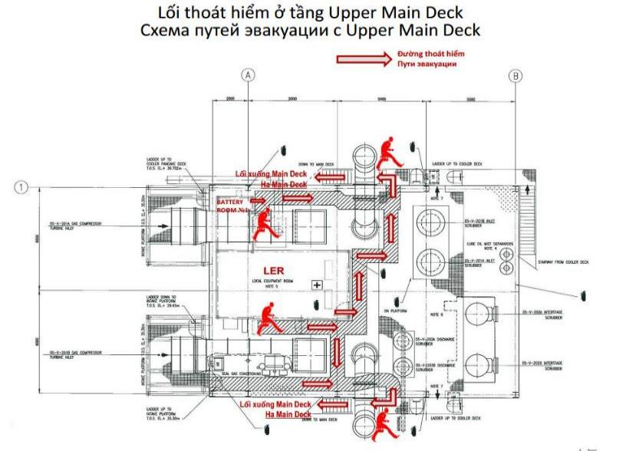
2. CÔNG TÁC AN TOÀN TRÊN GIÀN NÉN KHÍ RỒNG

Slide 30
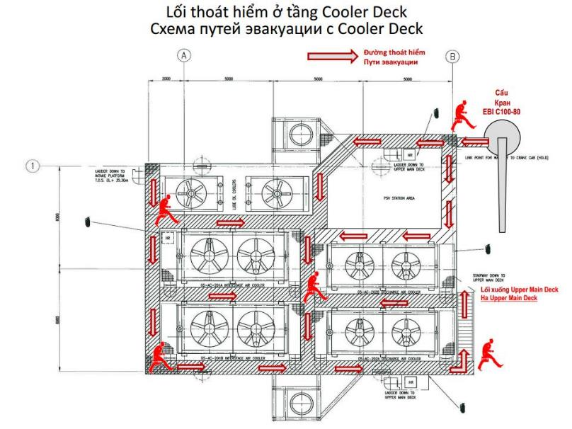
2. CÔNG TÁC AN TOÀN TRÊN GIÀN NÉN KHÍ RỒNG

Slide 31
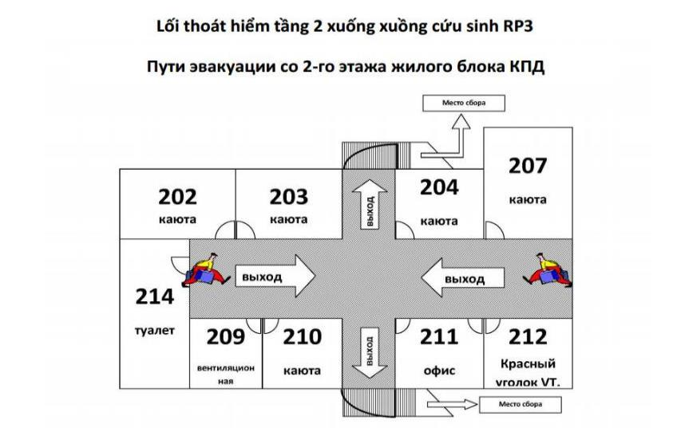
2. CÔNG TÁC AN TOÀN TRÊN GIÀN NÉN KHÍ RỒNG

Slide 32
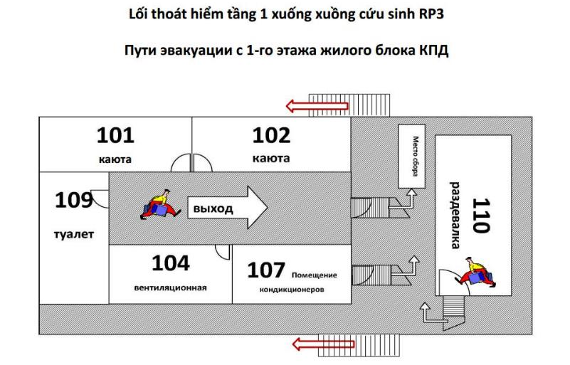
2. CÔNG TÁC AN TOÀN TRÊN GIÀN NÉN KHÍ RỒNG

Slide 33
PHẦN 3
CÔNG TÁC PHỐI HỢP

Slide 34
2. CÔNG TÁC PHỐI HỢP
1
Công tác chuẩn bị
Lập, thống nhất danh mục các công việc;
Chuẩn bị các Quy trình thực hiện công việc, bản vẽ, sơ đồ liên quan;
Thống nhất tổng số lượng nhân sự trên mỗi giàn với RP3/XN Khai thác, cụ thể DGCP-97, RP3-81;
Thống nhất số lượng nhân sự tham gia (đối với từng job) với PVGas;
Trình ký OTM thực hiện công việc dừng giàn 2026 và một số OTM con;
Lập kế hoạch sắp xếp chỗ ở, nhận/trả vật tư, nhân sự;
2
Phối hợp trong quá trình thực hiện:
Họp triển khai công tác chuẩn bị và cập nhật thông tin các bên liên quan;
Chuẩn bị mặt bằng để tiếp nhận vật tư nhân sự ra giàn;
Thực hiện công tác chuẩn bị tại site;
Tổ chức thực hiện công việc;
Nghiệm thu hoàn thành công việc.

Slide 35
2. CÔNG TÁC PHỐI HỢP
Phân công nhiệm vụ công tác phối hợp
TT | Nội dung | Kế hoạch xử lý | Thực hiện
I | Công tác chuẩn bị
1 | Chuẩn bị hồ sơ đầy đủ trước khi tiến hành cấp phép. | XNK/KĐN sẽ rà soát đôn đốc Nhà thầu thực hiện. | XNK/Nhà thầu
2 | Bố trí đầy đủ đèn chiếu sáng để thực hiện công việc vào ban đêm | Thực hiện khảo sát các vị trí công việc cần làm đêm để xác nhận vị trí, số lượng đèn | XNK
II | Công tác cấp phép làm việc
3 | Phân thứ tự ưu tiên cấp phép và khung giờ cấp phép giãn rộng hơn để không tập trung đông nhân sự vào 1 thời điểm. | Rà soát các công việc trước dừng khí 3 ngày để phổ biến đến Tổ/nhóm thực hiện. | XNK/KĐN
4 | Chỉ 1 người chủ trì vào xin giấy phép cho nhóm | Phổ biến lại đến các Tổ/nhóm thực hiện | Nhà thầu
5 | Rà soát và cập nhật đầy đủ các đầu việc liên quan vào danh mục để kiểm soát và có tiến độ thực hiện phù hợp. | Thực hiện phối hợp rà soát thống nhất Danh mục công việc theo OTM | XNK/KĐN

Slide 36
2. CÔNG TÁC PHỐI HỢP
Phân công nhiệm vụ công tác phối hợp
TT | Nội dung | Kế hoạch xử lý | Thực hiện
III | Công tác an toàn
6 | Đảm bảo công tác an toàn khi cẩu hàng, nâng hạ hàng hóa, thiết bị. | Kiểm tra và BD tăng cường các TB nâng hạ để chuẩn bị cho dừng giàn. | XNK
7 | Yêu cầu người lao động tuân thủ bảo hộ lao động khi làm việc | Thường xuyên phổ biến trong cuộc họp an toàn vào đầu giờ hàng ngày | XNK/Nhà thầu
8 | Chăng dây hoặc hàng rào cảnh báo an toàn, có biển cảnh báo công việc cụ thể (ví dụ khu vực đang thử áp, đang cẩu kéo, khu vực nguy hiểm,...) cho tất cả các đầu việc thi công tại trên Giàn. | Các Tổ/nhóm thực hiện cần tuân thủ, Bộ phận an toàn/giám sát trên Giàn sẽ thường xuyên kiểm tra nhắc nhở | Nhà thầu/XNK
9 | Tuân thủ chặt chẽ quy trình lắp đặt giàn giáo, làm việc trên cao | Người chủ trì công việc của Nhà thầu phải kiểm soát chặt hơn việc này. Trang bị đầy đủ Bảo hộ lao động | Nhà thầu
10 | Kiểm soát đầy đủ chứng chỉ về con người và thiết bị của nhà thầu | Bảo đảm nhà thầu có đầy đủ chứng chỉ về con người và thiết bị theo quy định, đáp ứng theo yêu cầu của công việc | KĐN/DVK/XNK

Slide 37
2. CÔNG TÁC PHỐI HỢP
Phân công nhiệm vụ công tác phối hợp
TT | Nội dung | Kế hoạch xử lý | Thực hiện
IV | Công tác quản lý chất lượng BDSC
11 | Bố trí nhân sự hợp lý, giám sát công việc theo đúng quy trình thi công | KĐN và XNK sẽ bố trí nhân sự giám sát theo các Job | KĐN/XNK
12 | Cần có phương án bảo quản thiết bị tại hiện trường (VD: các vật tư để ngoài trời cần che chắn tránh khi gặp trời mưa…) | Nhà thầu thực hiện công việc cần chuẩn bị đầy đủ phương tiện che chắn | Nhà thầu/XNK
V | Công tác vệ sinh môi trường
13 | Thu gom chất thải nguy hại., tránh rơi rớt ra môi trường xung quanh | Các Tổ/nhóm thực hiện việc thu gom rác/chất thải ngay sau khi kết thúc công việc. Phân loại rác thải đúng theo quy định VSP-000-ATMT-435 | Nhà thầu
14 | Cần thực hiện dọn dẹp vệ sinh ngay sau khi hoàn thành công việc. | Nhà thầu phổ biến đến các nhân sự thực hiện. | Nhà thầu
VI | Công tác Gas-in, khởi động lại giàn | Bám theo kế hoạch tiến độ đã ký thỏa thuận với RP3/XNKT. | XNK

Slide 38
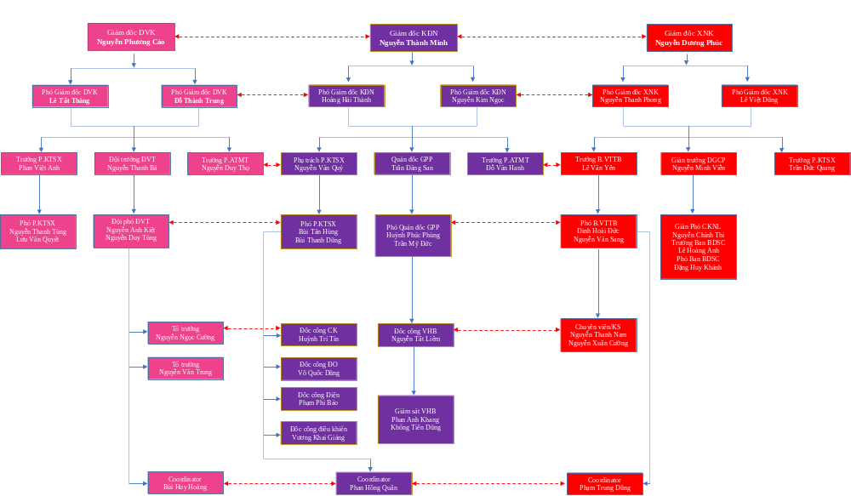
3. CÔNG TÁC PHỐI HỢP

Slide 39
2. CÔNG TÁC PHỐI HỢP
Sơ đồ phối hợp thực hiện tại site:
Lãnh đạo giàn
Giám sát KĐN/DVK
Công nghệ
(N.H.Nam)
Cơ khí
(L.H.Anh)
Điện - TĐH
(D.H.Khánh)
VR/DNV:
-Đăng kiểm hàng năm
DVK:
Thay Valve
Sửa chữa, thay thế các đường ống công nghệ
Khảo sát In-air
XNCĐ:
-Kiểm định TB điện
Vệ sinh bên trong & PPU các hệ thống công nghệ
Thay thế định kỳ các coupon tại 06 vị trí CC,CP
DVK:
Kiểm định hệ thống đo đếm khí
Kiểm định thiết bị đo áp suất, nhiệt độ
Nâng cấp bộ điều khiển VSD, BCP và thay thế các module cũ.
Thay thế các thiết bị trên hệ thống HVAC-Shelter (phần thực hiện trong dừng giàn)
Bảo dưỡng HTĐK Yokogawa
An toàn VSP
AT giàn (P.V.Thiet)
Giám sát cơ khí
Kiểm soát an toàn chung

Slide 40
PHẦN 4
TỒN TẠI VÀ GIẢI PHÁP

Slide 41
4. TỒN TẠI VÀ GIẢI PHÁP
Bài học kinh nghiệm năm 2025
Tồn tại | Mô tả chi tiết tồn tại | Đề xuất giải pháp
Công tác phối hợp, thảo luận công việc hàng ngày | Chưa bố trí cuộc họp nhanh giữa đại diện các bên hàng ngày để phổ biến, rà soát công việc, các tồn tại và đề xuất giải pháp | Giàn tổ chức họp nhanh vào cuối ngày để rà soát công việc đã hoàn thành và thảo luận kế hoạch công việc 24h tiếp theo. Mỗi bên thống nhất bổ nhiệm 1 điều phối công việc ngoài site để làm đầu mối truyền đạt các thông tin quan trọng. Hoạt động phun mưa test chức năng ảnh hưởng đến nhiều hạng mục công việc cần được cập nhật cụ thể kế hoạch thực hiện trong cuộc họp ngày hôm trước để các nhóm chủ động sắp xếp.
Thời gian cấp phép | Thủ tục cấp phép gây ùn tắc đầu giờ, ảnh hưởng năng suất và tiến độ công việc | Chuẩn bị kỹ giấy tờ trước (PTW, JSA, SIMOPS…) Ưu tiên cấp phép cho các công việc trong đường gant, công việc có tiến độ dài ngày
Một số công việc BDSC đột xuất không có trong kế hoạch | Một số công việc đột xuất thực hiện ngoài kế hoạch, gây bị động cho nhân sự khác trong khu vực làm việc chồng lấn (hiệu chuẩn, thay thế thiết bị field…) | Các bên cập nhật và thông tin list công việc đầy đủ. Cung cấp thông tin đến đại diện các bên công việc dự kiến thực hiện trong cuộc họp nhanh hàng ngày
Điều kiện ăn ở, sinh hoạt cho nhân sự được bố trí trong container | Việc bố trí nghỉ ngơi cho nhân sự còn chưa hợp lý, chất lượng container & máy lạnh chưa đảm bảo đủ điều kiện sức khỏe, nghỉ ngơi cho nhân sự. Thiếu khu nghỉ cho nhân sự làm ca đêm Mức độ tiếng ồn và nhiệt độ trong container (đặc biệt là container đặt cạnh flare) không đảm bảo điều kiện nghỉ ngơi | Kiểm tra, rà soát chất lượng container & máy lạnh (có đánh giá nhà thầu cung cấp container cho các năm tiếp theo). Giàn xem xét sắp xếp, bố trí chỗ ở cho nhân sự phù hợp. Bố trí thêm khu lưu trú tạm thời, điều phối ca làm việc hợp lý.
Công tác thông tin công việc qua loa PA | Thông tin qua loa PA còn chung chung, gây khó khăn và nhầm lẫn cho các đơn vị đang thực hiện công việc | Thông tin qua loa PA cần rõ đúng tên bộ phận/ tổ đội, công việc cần thực hiện, nêu rõ nhu cầu thực hiện trong PA cụ thể
Tiến độ công việc chạy lại giàn | Nhân sự ngoài site bị động trong thông tin giàn được yêu cầu chạy lại trước kế hoạch | Thời gian dừng giàn 2026 không thay đổi như đã thống nhất các bên. Trường hợp công việc ngoài site hoàn thành vượt tiến độ thì điều phối các bên báo cáo lại Lãnh đạo giàn để báo cáo về bờ xin phép chạy lại giàn trước kế hoạch

Slide 42
4. TỒN TẠI VÀ GIẢI PHÁP
Khó khăn, thách thức cho đợt dừng giàn 2026
Khó khăn / Thách thức
Mô tả chi tiết
Giải pháp khắc phục
Nhiều đơn vị, nhà thầu tham gia đồng thời
Các nhóm chuyên môn không đồng bộ lịch thi công, chưa có lịch chi tiết.
Chất lượng vật tư, chủng loại vật tư chưa đảm bảo
Khó bố trí đồng thời nhiều nhóm làm việc
Điều kiện sinh hoạt, nghỉ ngơi chưa đảm bảo
Công tác cấp phép ảnh hưởng đến tiến độ công việc
Thiết lập đầu mối điều phối chung ngoài site, tổ chức họp giao ban định kỳ hàng ngày
Thường xuyên theo dõi, cập nhật tiến độ công việc
Rà soát danh mục vật tư, cập nhật thường xuyên hiện trạng
Phân vùng rõ ràng, bố trí luân phiên theo ca
Kiểm tra tình trạng container, Mở rộng khu lưu trú tạm thời, bố trí ca nghỉ hợp lý
Ưu tiên cấp phép các công việc đường gant, tiến độ dài ngày
Công tác phối hợp nhiều bên liên quan, nhiều nhà thầu tham gia
Theo dõi kế hoạch tổng thể
Vật tư đến trễ / sai chủng loại
Mặt bằng thi công chật hẹp
Hậu cần, điều kiện sinh hoạt cho nhân sự chưa đáp ứng
Công tác cấp phép làm việc
Thiếu checklist phối hợp giữa các nhóm

Slide 43

THẢO LUẬN
Những khó khăn trong phối hợp giữa các đơn vị?
Kế hoạch logistics có điểm nào cần cải thiện?
Quy trình an toàn nào cần rà soát?
Giám sát chất lượng thi công có hiệu quả không?
Yếu tố nào ảnh hưởng lớn đến tiến độ?
Xử lý chất thải có tuân thủ quy định?
Cung ứng vật tư có chậm trễ hoặc thiếu hụt?
Cần cải tiến kiểm tra độ kín, độ rung?
Cảm biến sau hiệu chuẩn có đạt độ chính xác?

Slide 44
TRÂN TRỌNG CẢM ƠN!

